Slide 1


S5-13 노약자 기립 보조 장치
Stant-up assist device for the elderly
학번 : 2016154002
이름 : 강태화
지도교수 : 전광일 교수님
S5-13 참여 인원 김영찬 (기계설계공학과)
박태연 (기계설계공학과)
이성민 (디자인공학부)
편고은 (디자인공학부)

Slide 2
목차
1
종합 설계 개요
6
개발 환경 및 개발 방법
2
관련 연구 및 사례
7
업무 분담
3
시스템 수행 시나리오
8
종합 설계 수행일정
4
시스템 구성도
9
필요기술 및 참고문헌
5
시스템 모듈 상세 설계

Slide 3
1.
종합설계 개요
1
연구 개발 배경
고령화가 지속적으로 심화되어지는 상황 속에서 실버 산업이 점차 큰 비중을 차지하고 있으며, 중장년층 및 노년층 인구의 지속적 증가에 따른 보조기구의 수요 및 시장가능성에 대하여 주목함.
2
연구 개발 목표
노약자들의 기립을 돕기 위한 보조 장치를 개발하고 이에 맞는 적절한 제품을 설계 및 제작하고자 함. 또한 사용자가 제품을 쉽게 사용하기 위해서 적절한 디자인 역시 고안될 예정임.
3
연구 개발 효과
기립 시 넘어짐으로 인한 사고 및 뇌졸중, 뇌출혈 등의 심각한 부상 또는 뼈, 관절의 손상을 방지할 수 있음. 또한 기계 작동에 서툰 노약자들을 위한 간편한 사용 방법 제공 및 직관적인 디자인을 통하여, 사용이 용이하게 함.

Slide 4
2.
관련 연구 및 사례
이름 | 내용
레이저프로(raiser-pro) | - 자연스러운 움직임을 도와줄 수 있는 인체공학적인 디자인으로 된 보조 기립기. - 다용도 핸들, 브레이크 기능, 한 손 조정 가능, 낮은 발판높이가 특징임. - 해당 보조 기립기를 분리할 수 있어 차량에 적재하여 이동에 편리. => 결국 자립식이 아닌 보조하는 사람이 한 명 필요하다는 것이 한계점. 본 팀의 제품은 반자동이 아닌 유압식 자동형으로, 노인 스스로가 기립할 수 있음.
전동기립수동휠체어 (splendor) | - 기립이 필요한 일상생활 및 작업환경에서 사용하실 수 있는 수동휠체어. - 일어서는 동작이 가능하게 해주어 일정 높이 이상 기립할 수 있도록 도와주는 기능. - 다리고정부, 발판, 벨트를 통해 신체를 고정할 수 있으며, 팔 받침대에 위치한 버튼을 통해 오르내릴 수 있도록 지원. => 기능적으로는 매우 훌륭함. 다만 휠체어 형태의 기기이기 때문에, 기본적으로 무게 및 공간을 많이 차지하고 단가가 매우 비쌈. 또한 소비전력이 매우 큰 편.
접이식 보행기 (바퀴사양) | - 지팡이 사용이 힘든 노인들을 타겟으로 하여 상용화된 보조기구. - 다단계 높이 조절 및 수동식이 아닌 버튼을 통한 반자동식 접이 기능 제공. - 미끄러짐 방지를 위한 손잡이 및 튼튼한 지지대 재질 사용. => 상용화가 잘 되어있어 단가가 저렴한 편이고, 매우 직관적인 사용법임. 다만 보행 보조의 역할은 잘 수행하더라도, 기립 단계에서부터 힘든 노인을 보조하기에는 역부족.

Slide 5





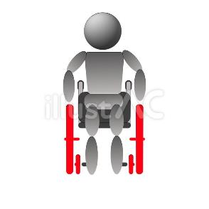

3.
시스템 수행 시나리오
DB 연동
DB 연동
QR 코드
보조기기 사용자
서버
사이트 관리자
웹페이지
DB 연동
버튼 입력
기기 작동 (상승 및 하강)
사용자, 기기 정보 DB

Slide 6









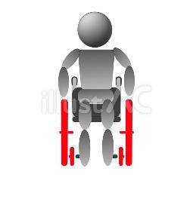


4.
시스템 구성도
DB connect & Sync
Model
Request
Response
URL
View
Client
QR attached
Template
Rendering
Press
Template
HW
Design

Slide 7
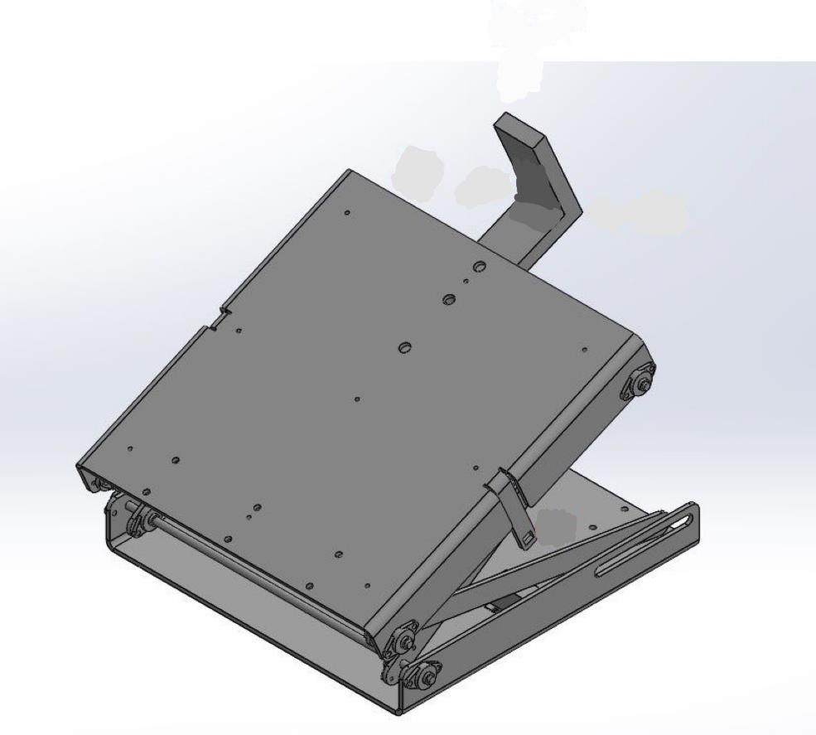
5.
시스템 모듈 상세 설계 (HW)
디자인 (등받이 및 쿠션 등)
버튼
QR 코드 부착
유압장치

Slide 8
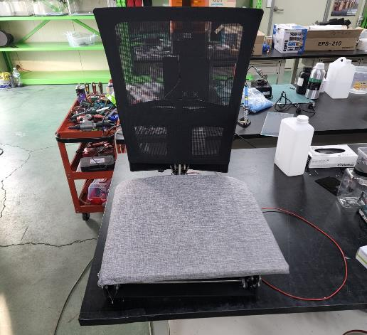
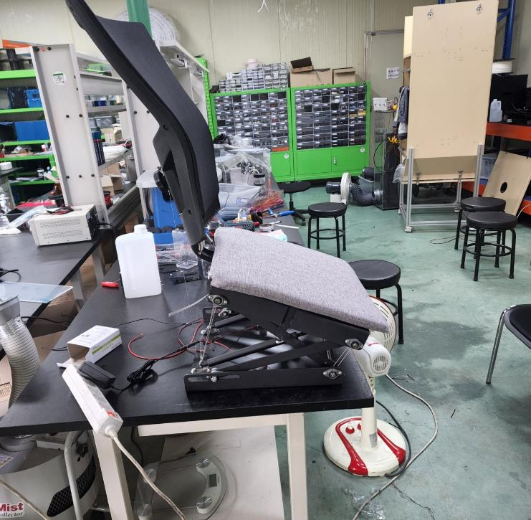
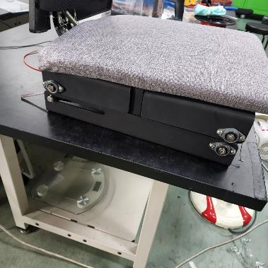
5.
시스템 모듈 상세 설계 (HW 외형)
상승
QR

Slide 9
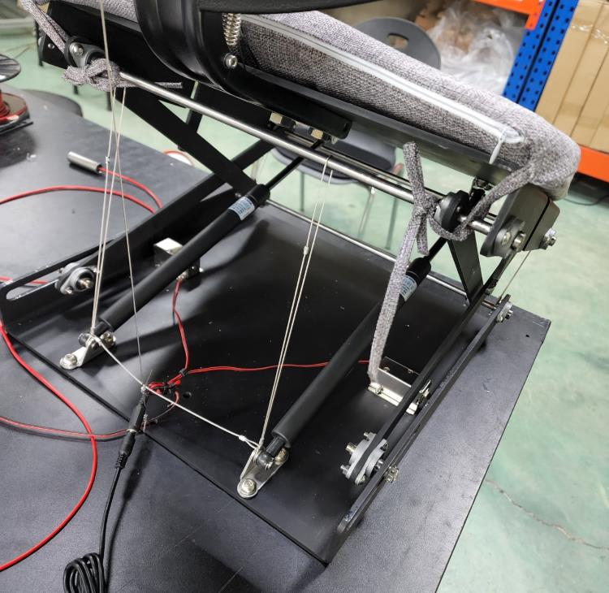
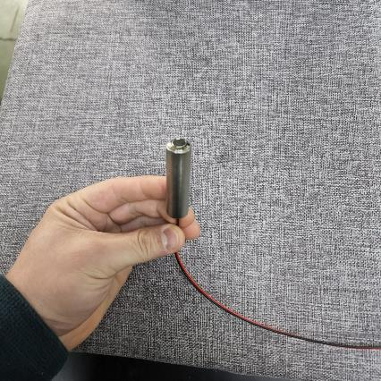
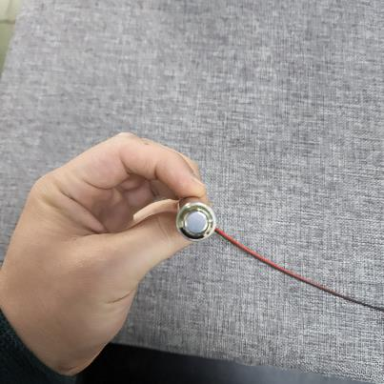
5.
시스템 모듈 상세 설계 (유압장치 및 버튼)

Slide 10
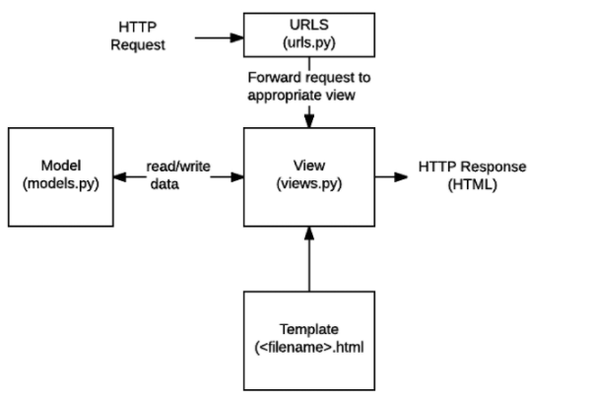
5.
시스템 모듈 상세 설계 (SW)

Slide 11
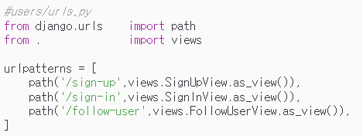
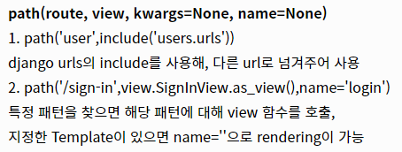
5.
시스템 모듈 상세 설계 (웹서버)
Urls.py (발급받은 도메인 연결)

Slide 12
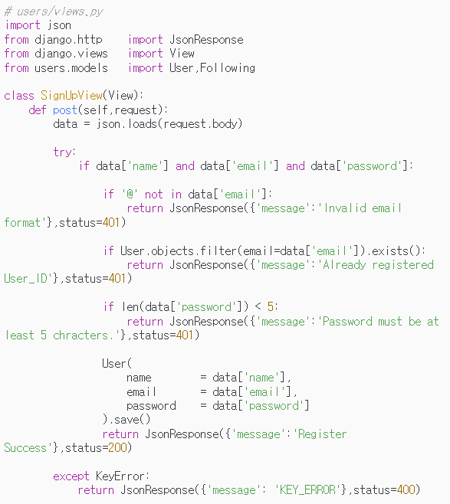
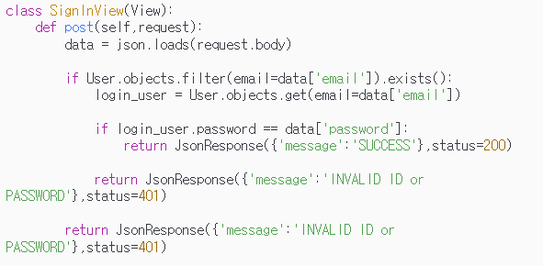
5.
시스템 모듈 상세 설계 (웹서버)
Views.py (로그인 및 회원가입)

Slide 13
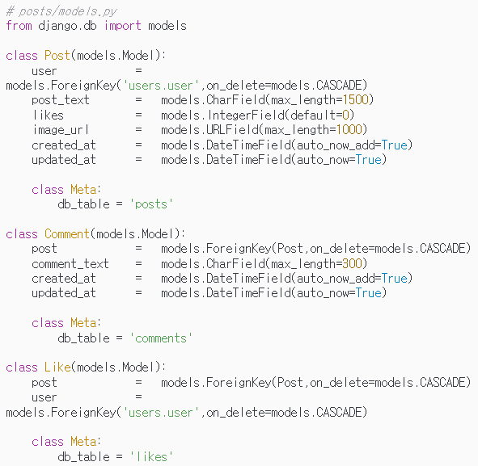
5.
시스템 모듈 상세 설계 (웹서버)
Models.py (DB 정보 저장)

Slide 14
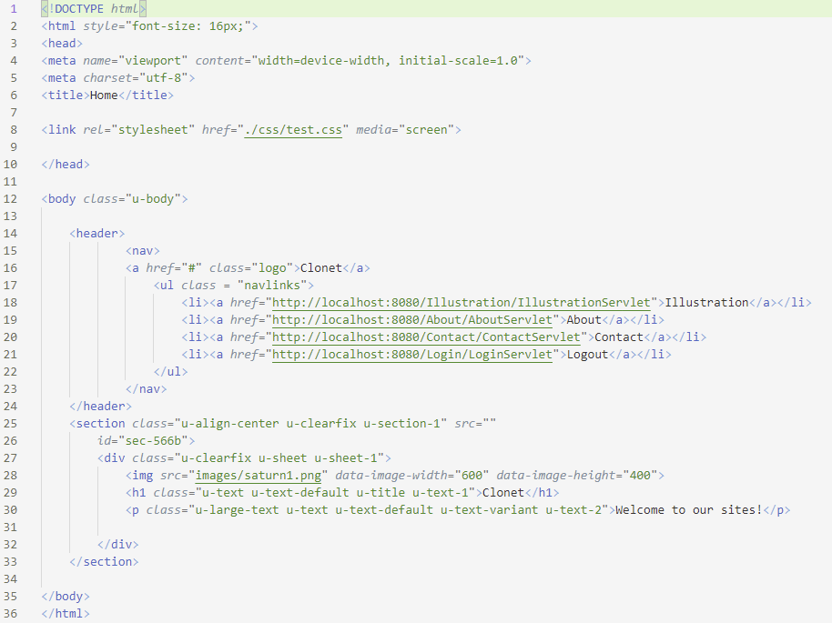
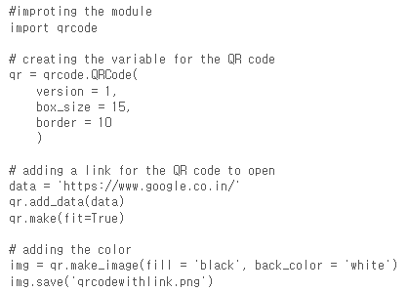
5.
시스템 모듈 상세 설계 (웹서버)
Template (1)
Html
QR코드 모듈

Slide 15
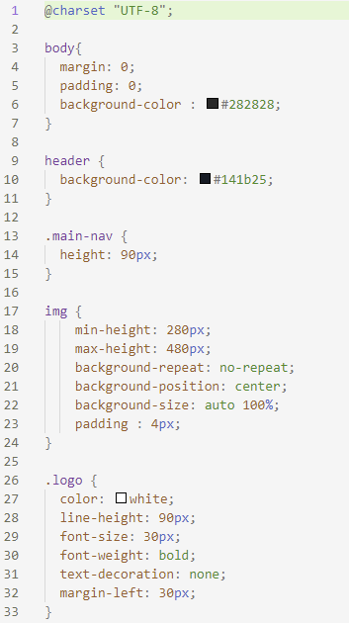
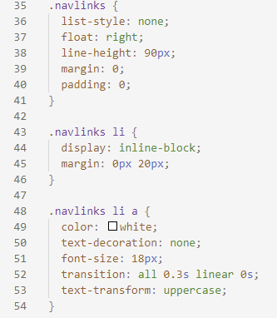

5.
시스템 모듈 상세 설계 (웹서버)
Template (2)
CSS
Figma (협업툴)

Slide 16
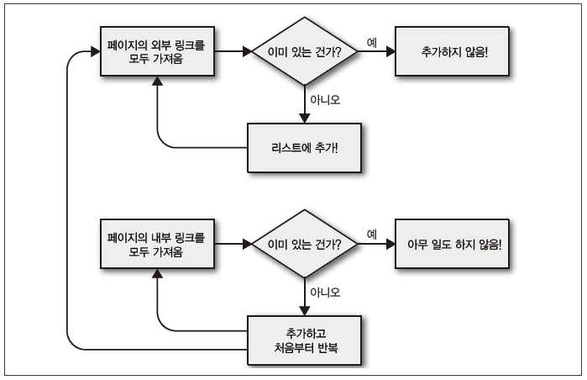
5.
시스템 모듈 상세 설계 (알고리즘)

Slide 17
6.
개발 환경
HW | 제품 3D 모형 제작 | Soild works
 | 안정성 평가 | Ansys
 | 제품 디자인 | AutoCAD, NX
SW | 개발 언어 | Python
 | 웹페이지 프레임 워크 | Django
 | DB | Mysql, AWS S3
 | OS | Windows 10

Slide 18
7.
개발 방법
WebApp
Html, CSS, Python 이용하여 MVT 패턴 웹페이지 구성
QR코드 연동 및 서버 & DB 연동에 Django 프레임워크 이용
모바일 사양에서 테스트를 위한 안드로이드 스튜디오 이용
Server 및 DB
Apache Tomcat을 이용한 서버 구축
Freenom에서 도메인 할당 받아 사용 예정
MySQL을 이용한 DB 구축
기기 사용자 및 관리자를 두고 회원 정보 및 권한 관리
HW & Design
Solid works 프로그램을 이용한 제품 3d 모형 제작
Ansys 프로그램을 사용하여 제품 성능 및 안정화 테스트
AutoCAD 프로그램을 사용하여 제품 디자인

Slide 19
8.
업무 분담
 | 강태화 | 김영찬 | 박태연 | 이성민 | 편고은
자료수집 | - Django 프레임워크 - 파이썬 모듈 조사 - QR코드 규격 | - Soild works 조사 - 모형 제작 형태 구상 - 부품 가공 업체 컨택 | - Ansys 조사 - 제품 성능 & 안정성 검사에 사용 가능한 추가적인 프로그램 조사 | - 실용성 측면 디자인 조사 - 예상 사용자 관점 고려 | - 심미성 측면 디자인 조사 - 상업성 측면 디자인 조사
설계 | - 기기 정보 및 사용자 정보 연동 구성 - 모바일 사양에도 맞게 최적화 작업 | - 랜딩기어 공차 확인 - 모형 취합 전 부품 도면과 비교 검수 - 제작 전 HW, SW, 디자인 최종 확인 후 추진 | - 베어링 공차 확인 - 분석 시료 재확인 - 제작 전 성능 및 안정성 관련 정리 후 내용 공유 | - 기립&상하 기능에 적용 가능한 디자인 선별 - 디자인 인터페이스 설계 및 모델링 작업 | - 예상 사용자 및 타 학과 학우&기타 여론 조사 및 취합 - 정리 후 디자인 선별 및 모델링 작업
구현 | QR코드를 통한 제품 웹페이지 접속 | 랜딩기어 가공 제작 및 제품 제작 | 베어링 및 금속시료 분석 및 제품 제작 | 기능 측면 제품 디자인 적용 | 심미성 측면 제품 디자인 적용
테스트 | - 장비 작동 / 제어 테스트 - 실용&심미적 측면 디자인 최종 결정 - 통합테스트 / 유지보수

Slide 20
9.
종합설계 수행일정
수행일정 | 항목 | 1월 | 2월 | 3월 | 4월 | 5월 | 6월 | 7월 | 8월
 | 제품개발 | O | O | O | O | O
 | 안정성 검사 및 구동조건 설립 및 검사 | O | O | O
 | 제품 적용&디자인 개발 |  | O | O | O | O | O
 | 웹페이지 개발 위한 작동 방법 및 활용법 설명 |  | O | O | O | O | O
 | 안정성 검사 및 보완 |  |  |  |  |  | O | O | O

Slide 21
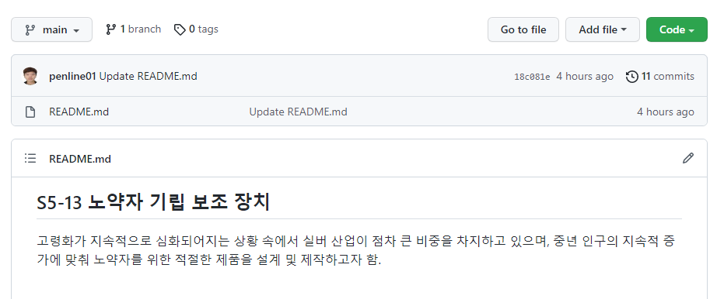
Github
https://github.com/penline01/TUKorea2022CD

Slide 22
필요 기술 및 참고 문헌
pip install qrcode[pil] / import qrcode
파이썬 QR코드 모듈 설치 명령어
https://isss.tistory.com/320
MTV & MVC
통상적인 모델, 뷰 컨트롤러 방식과 Django 에서 이용되는 모델 뷰 템플릿 구조 차이 이해
https://sundryy.tistory.com/41
https://wikidocs.net/70649
Autodesk
Autocad 개발사. 시빌 3D, 맵 3D 등의 프로그램 개발.
각종 API 관련한 정보 및 버전 정보 얻을 수 있음..
https://www.autodesk.com/
https://ko.wikipedia.org/wiki/%EC%98%A4%ED%86%A0%EC%BA%90%EB%93%9C

Slide 23


